Slide 1
Inteligentní zvonek

Slide 2
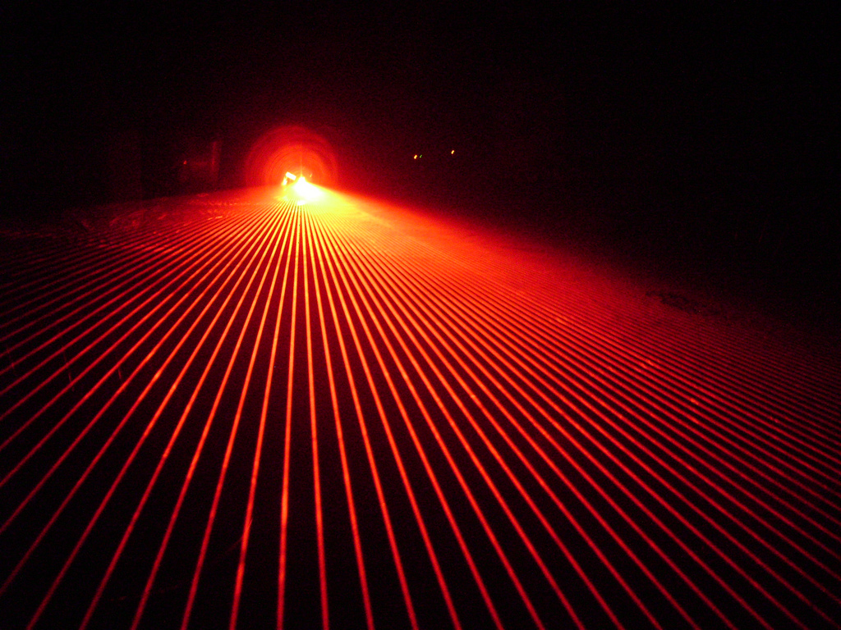
Úvod
Můžete se dostat na druhou stranu třídy, aniž byste narušili lasery?

Slide 3
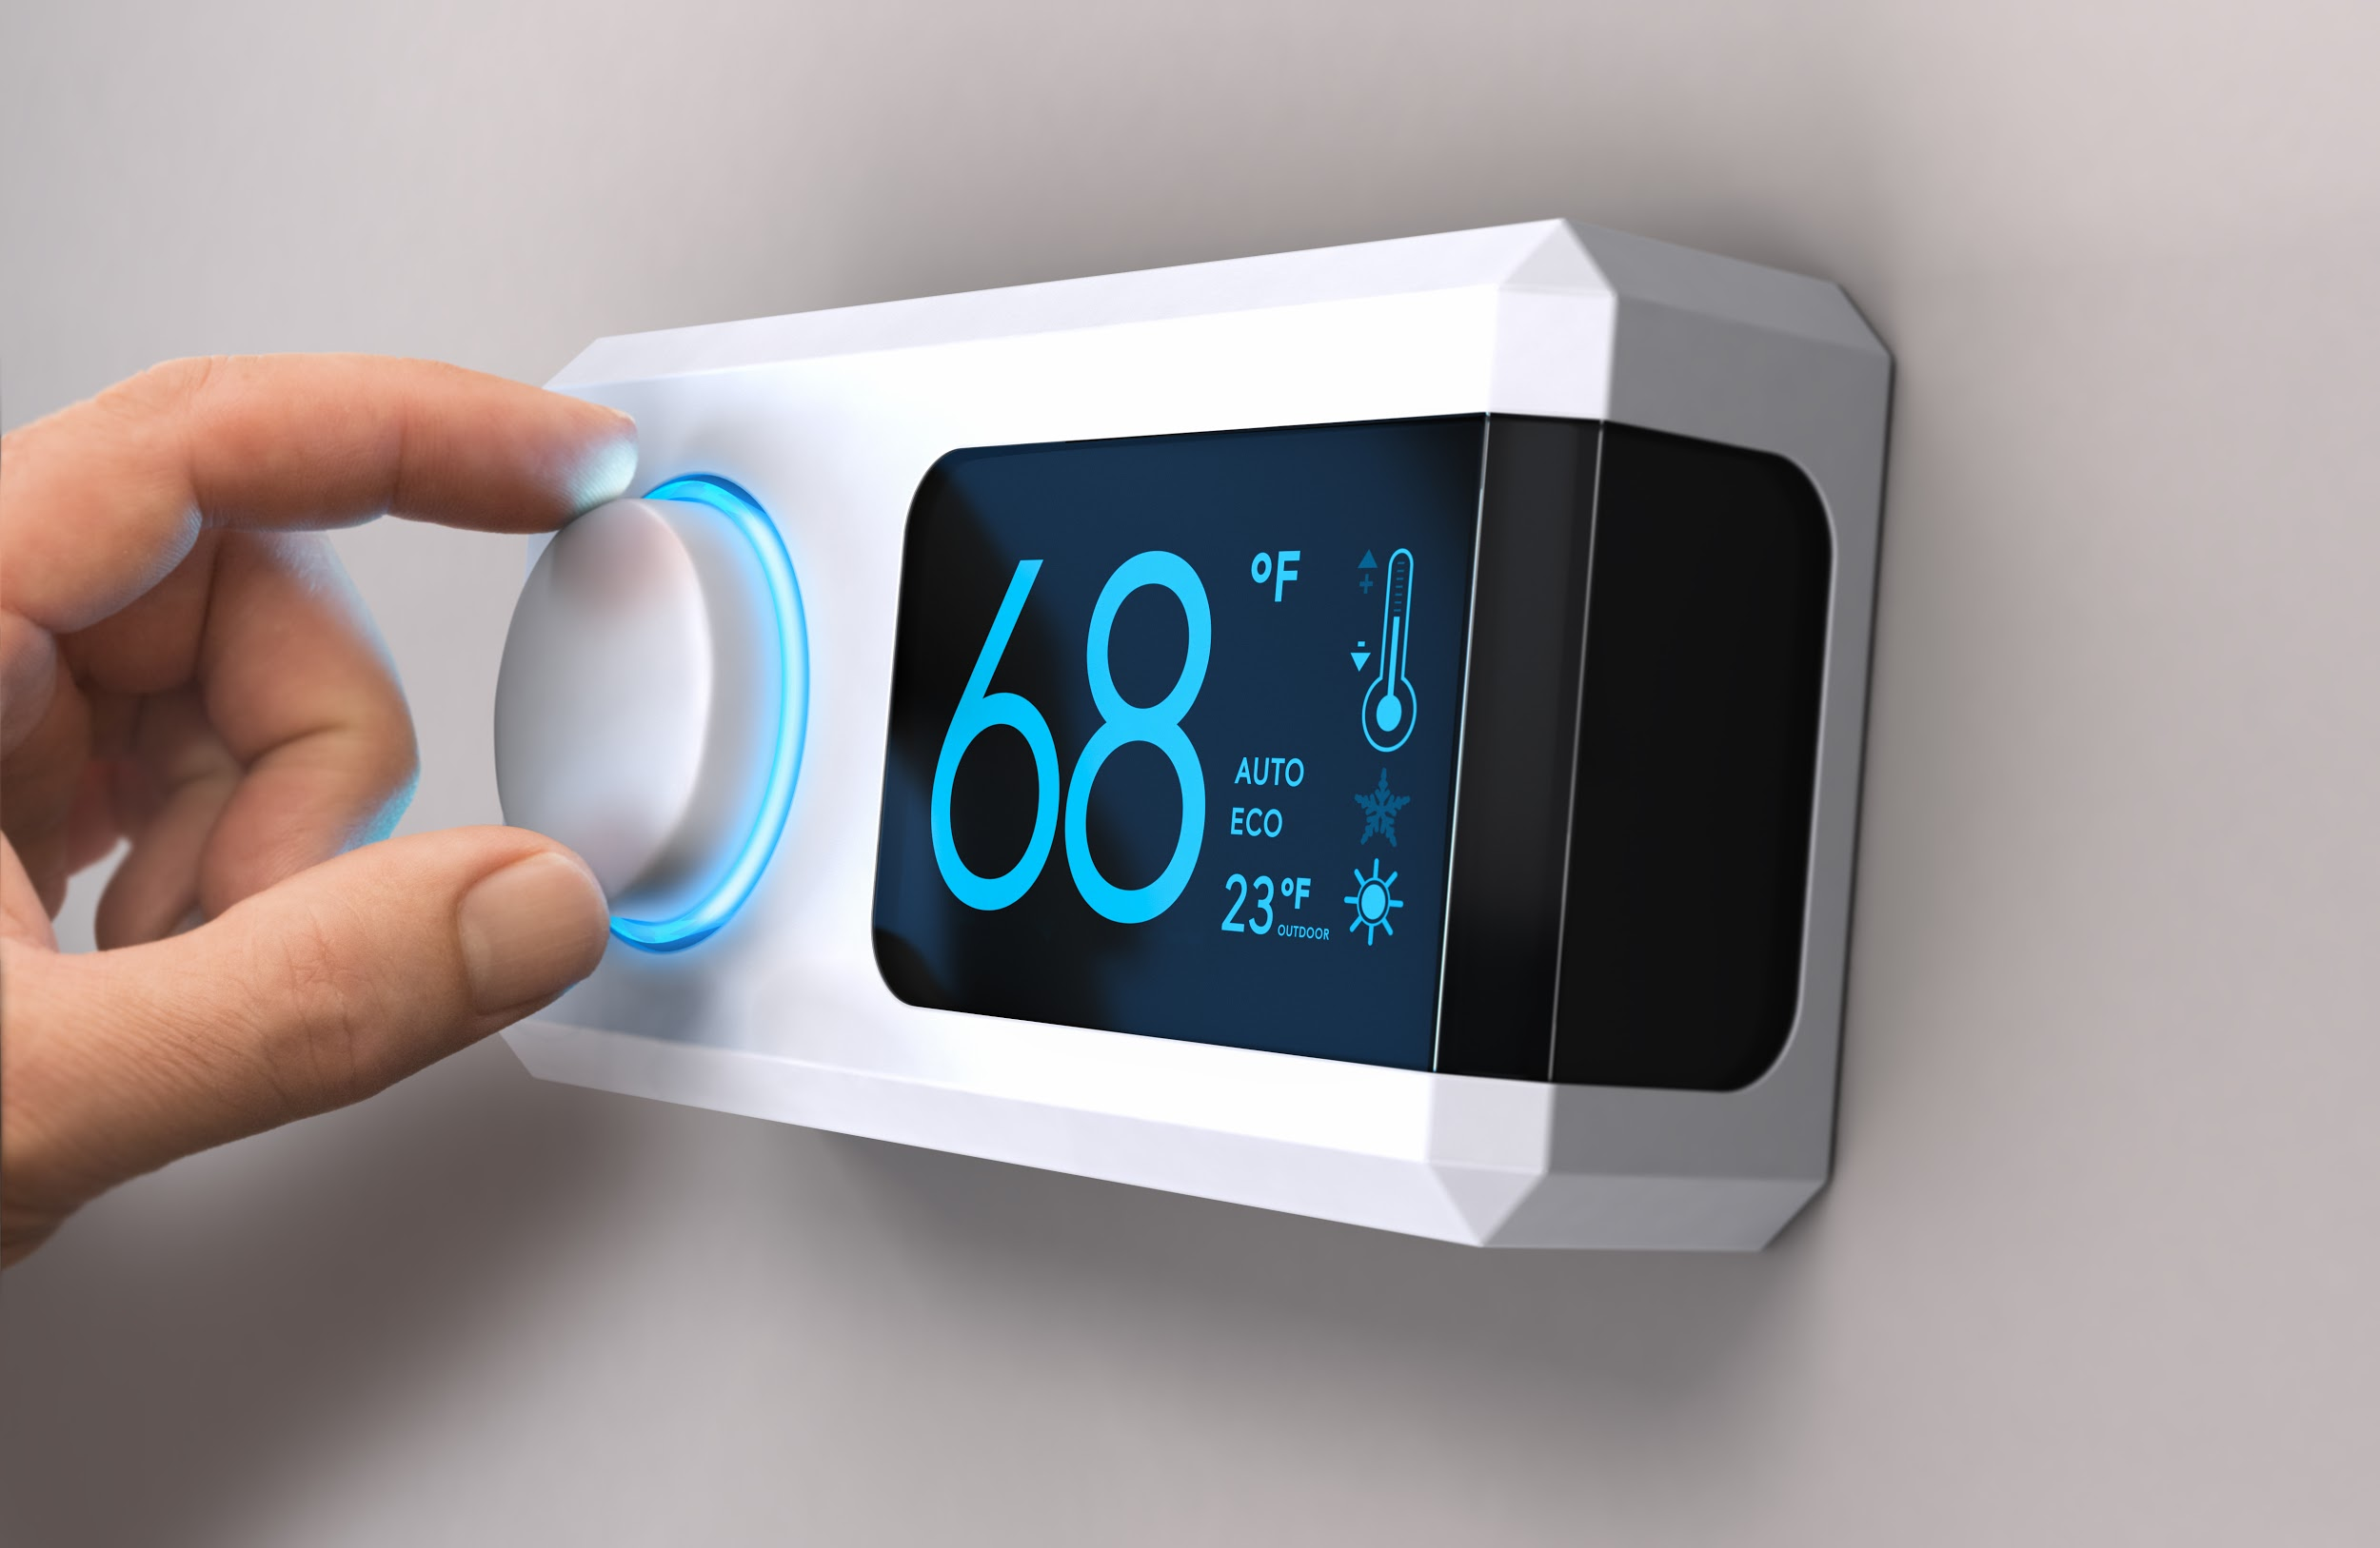
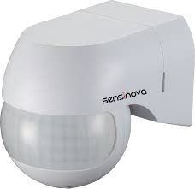
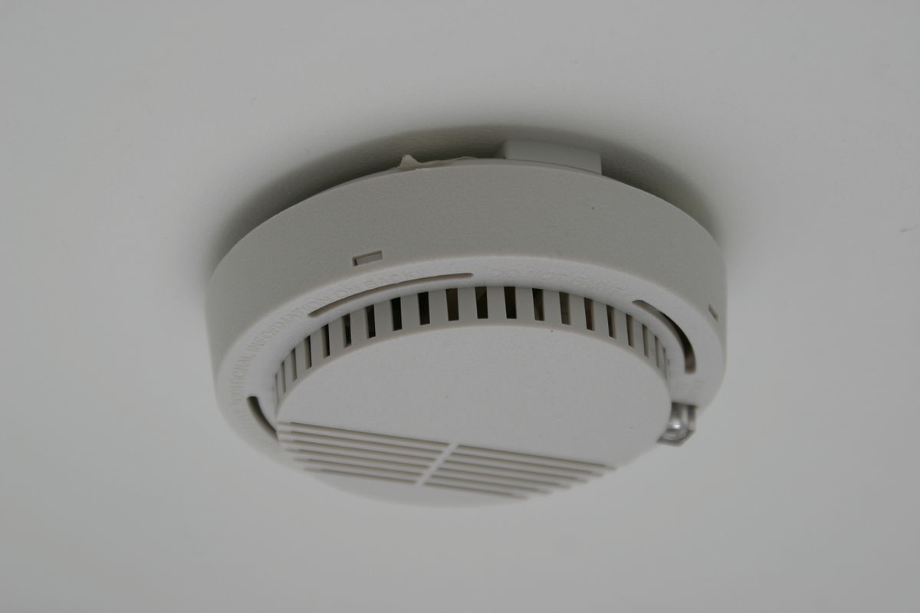
Mini lekce
Jakou funkci mají tyto senzory?
Senzor pohybu
Senzor teploty
Senzor kouře
K čemu slouží tyto senzory?

Slide 4
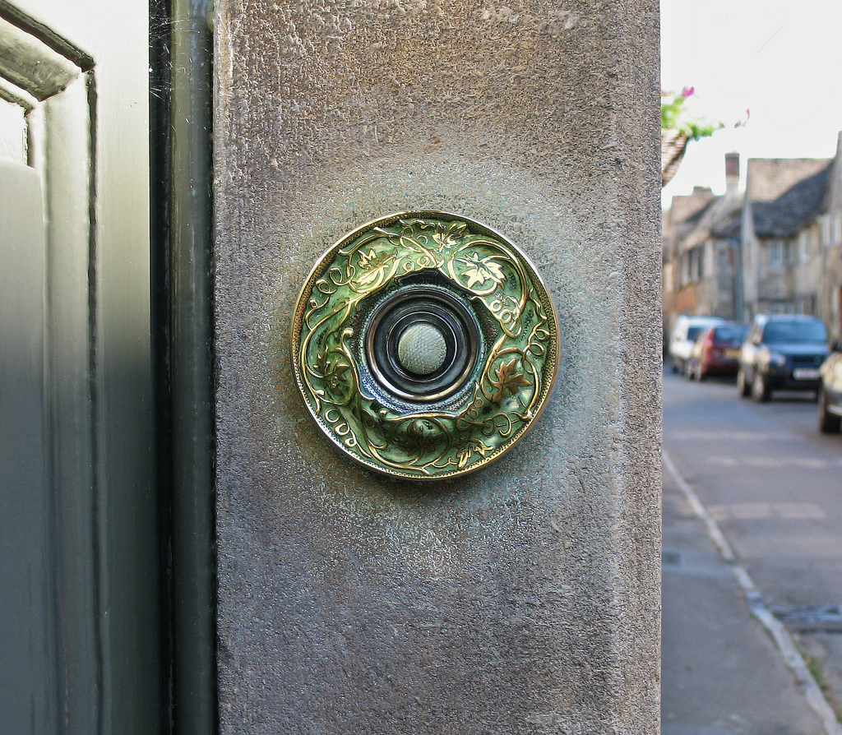
Mini lekce
Jak lze zefektivnit mechanismus zvonku pomocí senzorů?

Slide 5
Klíčová slova
Dokončete aktivitu klíčových slov v pracovním listě:
Senzor
Domovní zvonek
Laser
Chytrá technologie
Funkce

Slide 6
Pojďme diskutovat
Který typ senzoru by spustil výstrahu, kdyby na něj někdo šlápl?
Senzor kouře.
Tepelný senzor.
Senzor tlaku.

Slide 7
Pojďme diskutovat
Který typ senzoru by spustil výstrahu, kdyby na něj někdo šlápl?
C. Senzor tlaku.
2. S partnerem proberte, jak lze senzor použít k vylepšení zvonku pro uživatele s poruchou sluchu nebo zraku.

Slide 8
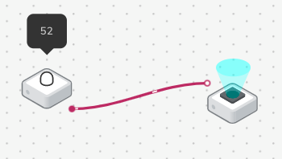
Pojďme stavět!
V systému použijte světelný senzor
Světelný senzor
RGB LED:
Nastavte vhodnou barvu

Slide 9
Úkol 1
Vytvořte zvonek se zvukem a vizuální výstrahou, která se aktivuje, když se někdo přiblíží.
Jaké bloky pomohou vytvořit zvukové a vizuální upozornění?
Jaký vstup může detekovat, že se někdo přiblíží?

Slide 10
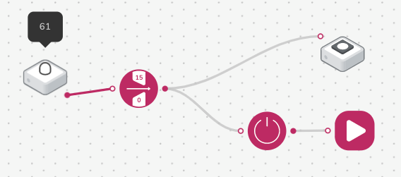
Úkol 1
Vytvořte zvonek se zvukem a vizuální výstrahou, která se aktivuje, když se někdo přiblíží.
Blok Zapnutí/ vypnutí
aktivuje přehrávač zvuku, který potřebuje vstup typu „true“ / „false“
Zvukový přehrávač:
'Domovní zvonek'
Filtr
Vyberte '0-15'

Slide 11
Kontrola porozumění
Proč je v systému používán blok filtru?
Umožňuje nastavit rozsah hodnot.
Zajišťuje, že systém zůstane zapnutý.
Umožňuje jakékoli čtení světla k aktivaci systému.
2. Co je to senzor?
Zařízení, které detekuje nebo měří vstup a zajišťuje, že se nic nezmění.
Zařízení, které se mění každých několik minut.
Zařízení, které detekuje nebo měří vstup a zaznamenává data nebo na ně reaguje.

Slide 12
Kontrola porozumění
Proč je v systému používán blok filtru?
Umožňuje nastavit rozsah hodnot.
2. Co je to senzor?
c. Zařízení, které detekuje nebo měří vstup a zaznamenává data nebo na ně reaguje.

Slide 13
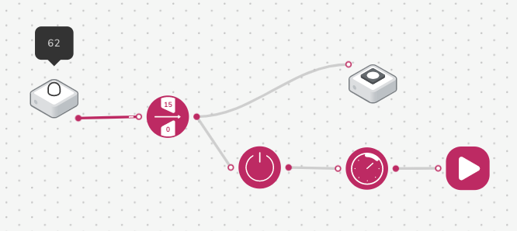
Ladění!
Jak můžeme zajistit přehrání zvuku v nastaveném časovém intervalu?
Interval:
'6 sekund'

Slide 14
Výzva 2
Vytvořte vylepšený systém:
Přidejte funkci snímání obrazu
Upravte funkci pro uživatele se sluchovým postižením
Vžijte se do uživatelů s poruchou sluchu; jaké potřeby by měly být splněny?

Slide 15
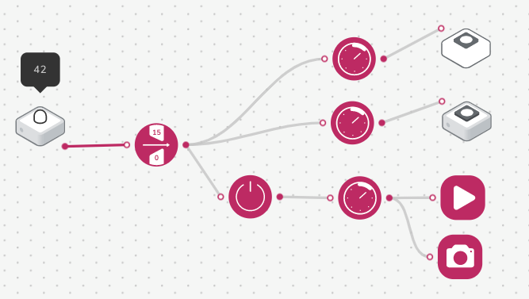
Výzva 2
Vytvořte vylepšený systém:
Přidejte funkci snímání obrazu
Zefektivněte ji pro uživatele se sluchovým postižením
Přidat 1 virtuální RGB LED
RGB LED diody: Nastavit 2 různé barvy
Fotoaparát se aktivuje ve stejném intervalu, který byl nastaven pro Zvukový přehrávač.
2 další intervaly:
'3 sekundy'
'5 sekund'

Slide 16
Kontrola porozumění
Jaká je role bloku Interval v systému?
Umožňuje nepřetržitou aktivaci výstupů.
Umožňuje výstup, který má být aktivován v nastavených časových intervalech.
Umožňuje aktivaci výstupu každou minutu.
2. Proč je tento systém považován za „chytrou“ technologii?
Systém je vytvořen v aplikaci.
Systém využívá elektřinu.
Používá se snímač.

Slide 17
Kontrola porozumění
Jaká je role bloku Interval v systému?
b. Umožňuje výstup, který má být aktivován v nastavených časových intervalech.
2. Proč je tento systém považován za „chytrou“ technologii?
c. Používá se snímač.

Slide 18
Rozšiřující aktivity
Experimentujte s cyklem barev a jasu. Můžete vytvořit efektivnější světelnou výstrahu pro svůj „chytrý zvonek“?
Experimentujte s bloky Bzučák a Držet. Můžete vytvořit efektivnější zvukové upozornění pro svůj „chytrý zvonek“?
Experimentujte s přidáním bloku DC motoru. Můžete vytvořit pohyblivý prvek pro svůj „chytrý zvonek“?

Slide 19
Závěr a reflexe
Co jste se dnes naučili?
Dokážete nakreslit svůj systém?

